Slide 1


ДРОНЫ: будущее наступило
АССОЦИАЦИЯ
АЭРОНЕТ

Slide 2
АССОЦИАЦИЯ
АЭРОНЕТ
Directions
ЗАКОНОДАТЕЛЬСТВО
СТАНДАРТИЗАЦИЯ
ТЕХНОЛОГИИ

Slide 3


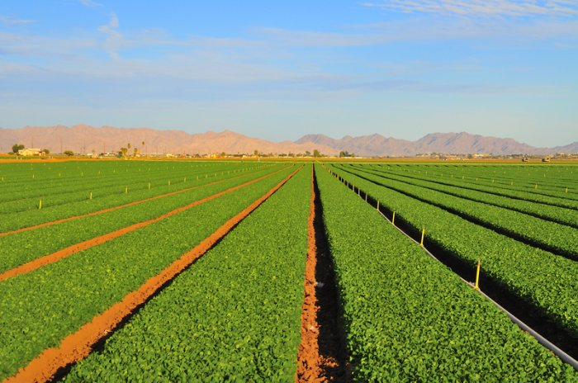
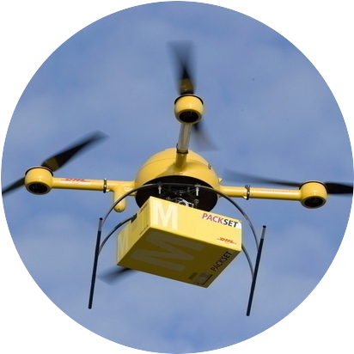
АССОЦИАЦИЯ
АЭРОНЕТ
Priorities
Пространственные
данные
Поиск и
спасание
Сельское
хозяйство
Логистика
SPATIAL DATA
EMERGENCY
AGRICULTURE
LOGISTIC
AND MUCH MORE….

Slide 4
АССОЦИАЦИЯ
АЭРОНЕТ
Permissions for airspace use
53000*
12579
6228
2015
2016
2017
approximately, according to 8 month-statistics

Slide 5

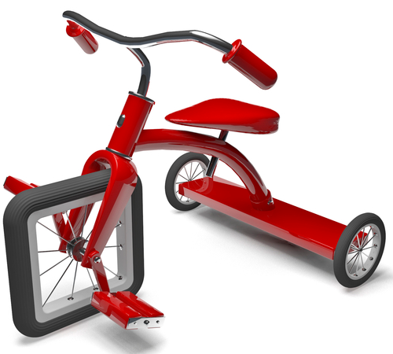

АССОЦИАЦИЯ
АЭРОНЕТ
REGULATORY
DONE,
SLOW LAW
BUT DON’T RUN

Slide 6
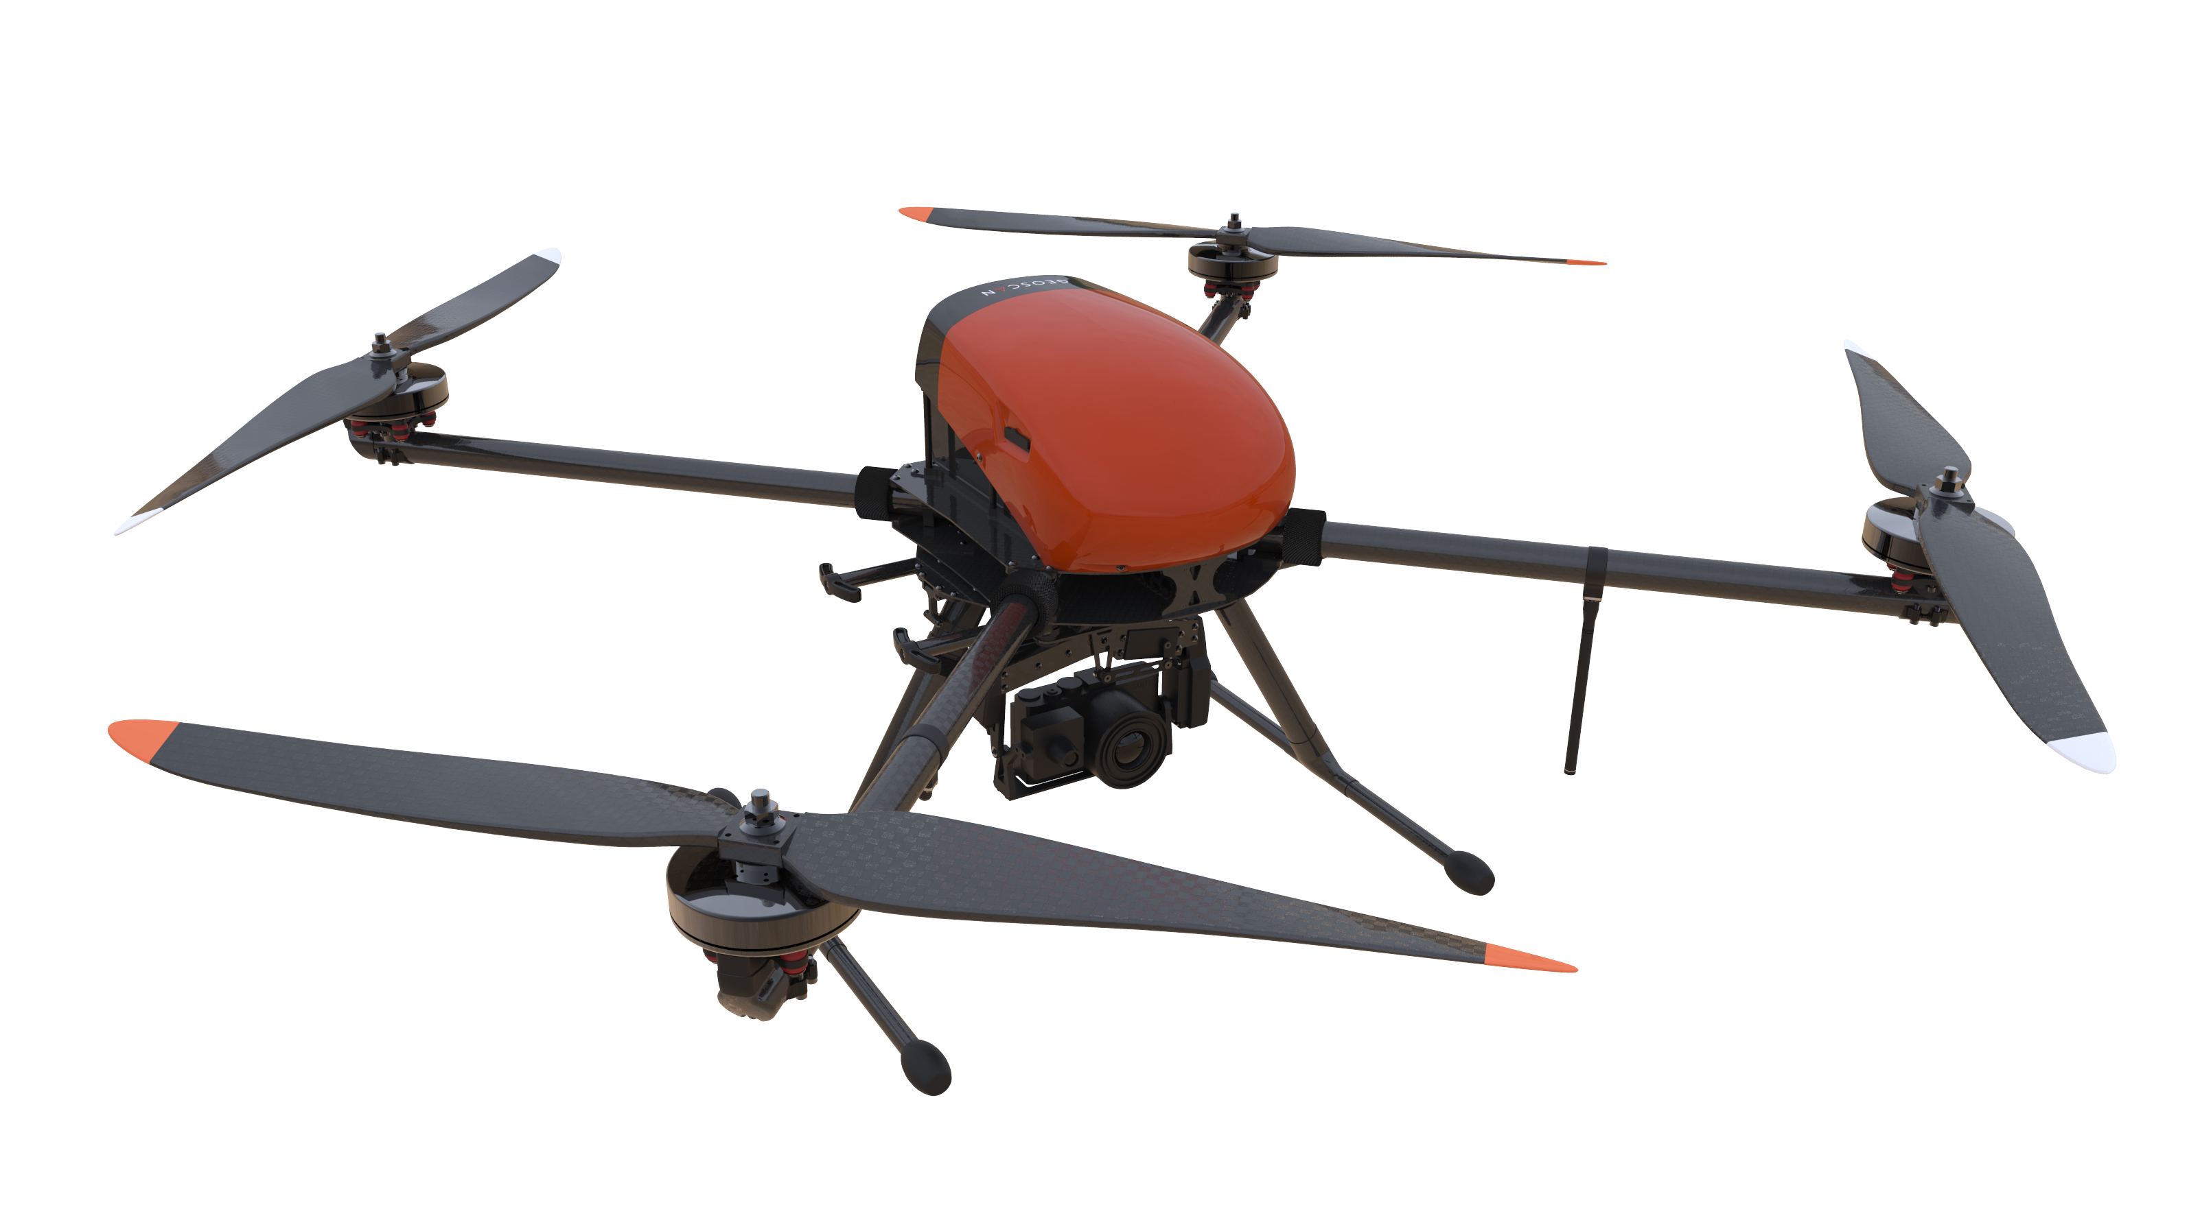

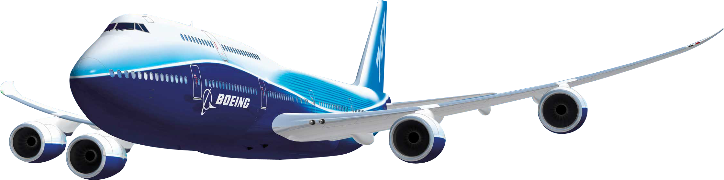
АССОЦИАЦИЯ
АЭРОНЕТ
TECHNOLOGY
КАК
?
HOW

Slide 7
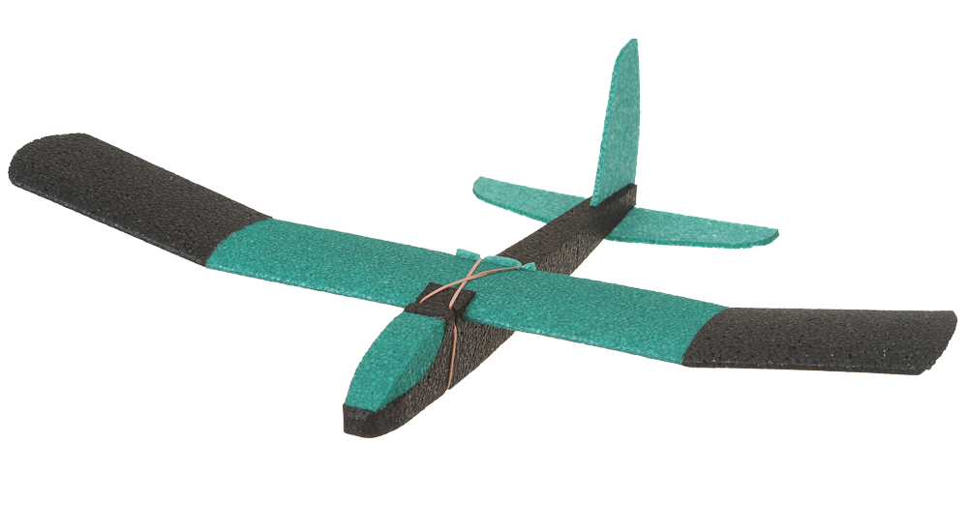
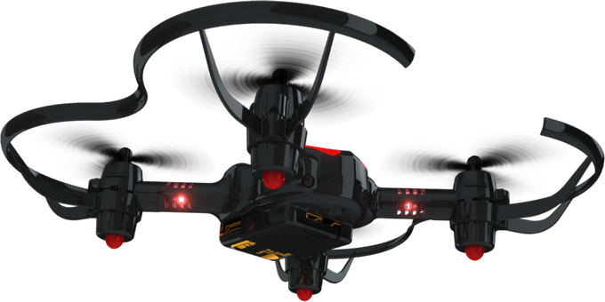
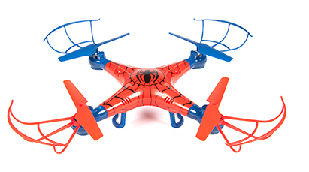



АССОЦИАЦИЯ
АЭРОНЕТ
STEP 1
150m VLOS
------Command & Control (C2)

Slide 8

АССОЦИАЦИЯ
АЭРОНЕТ
STEP 2
150m UTM (VLOS + BVLOS)
------C2
-------Planning & monitoring
------D&A
Cyber Security!

Slide 9
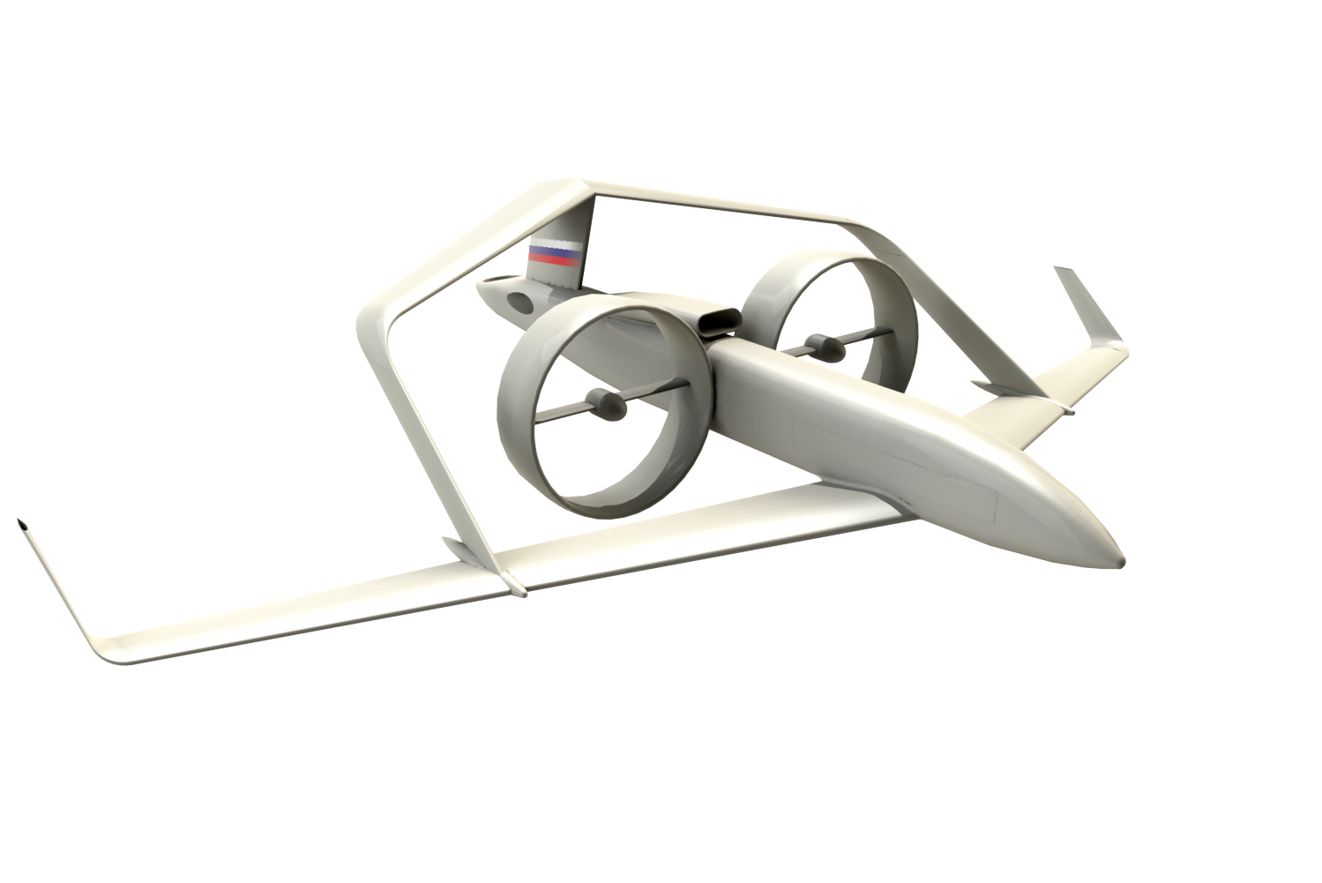
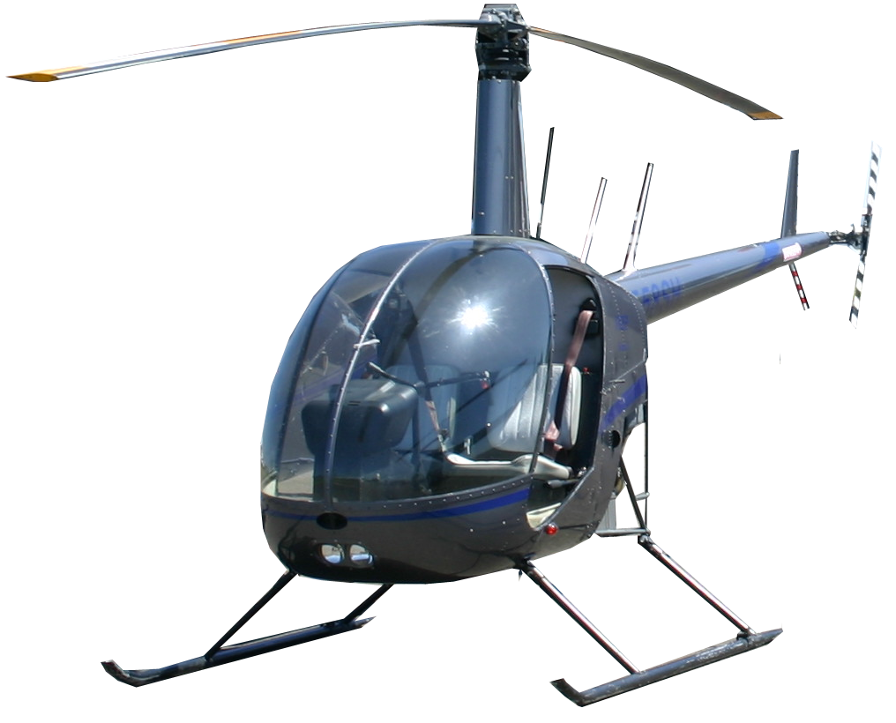
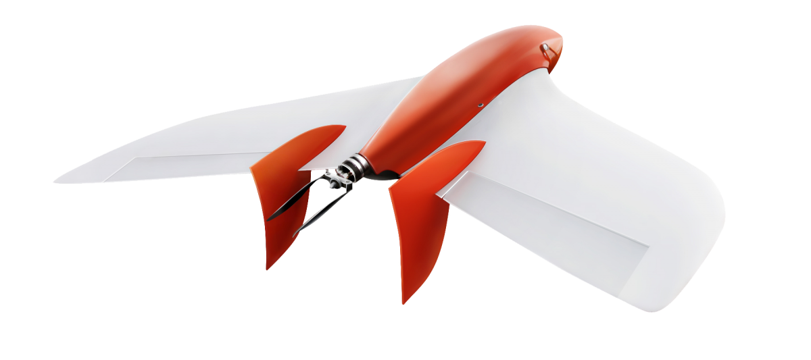
АССОЦИАЦИЯ
АЭРОНЕТ
STEP 3
ATM INTEGRATION (BVLOS)
Controlled airspace
------C2 ------Communicate ------ Control
------D&A
Cyber Security!
C3
How to: 1.Control ? 2.Communicate? 3.See each other?

Slide 10
АССОЦИАЦИЯ
АЭРОНЕТ
STEP 4
ATM INTEGRATION (BVLOS)
Not Controlled airspace
------C2
------ Control
------Communicate
------D&A
Cyber Security!
Only ADS-B!
Control is not provided.
Communication is not obligatory.
How to implement D&A?

Slide 11
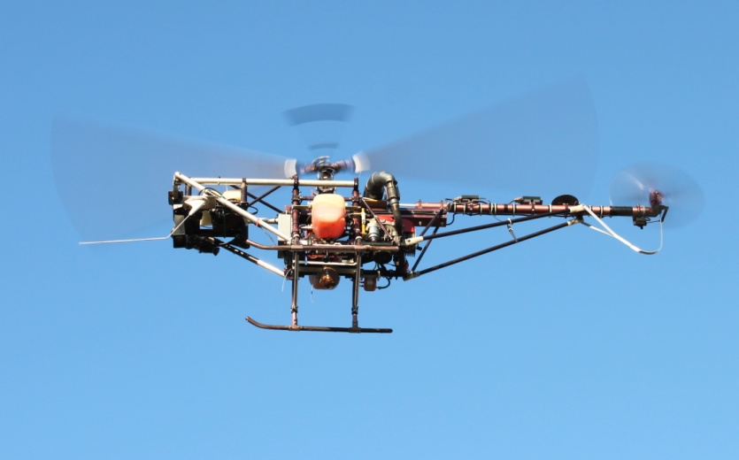
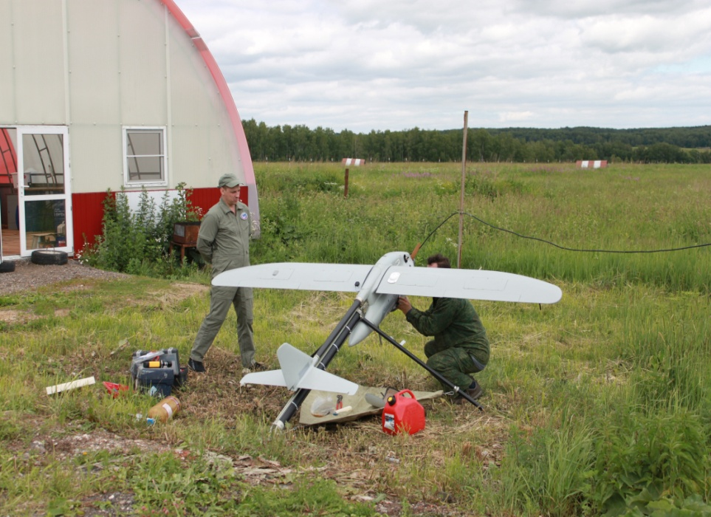
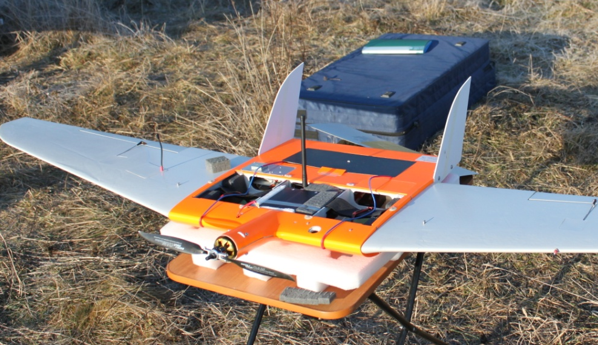
АССОЦИАЦИЯ
АЭРОНЕТ
TESTS & ACHIEVEMENTS

Slide 12
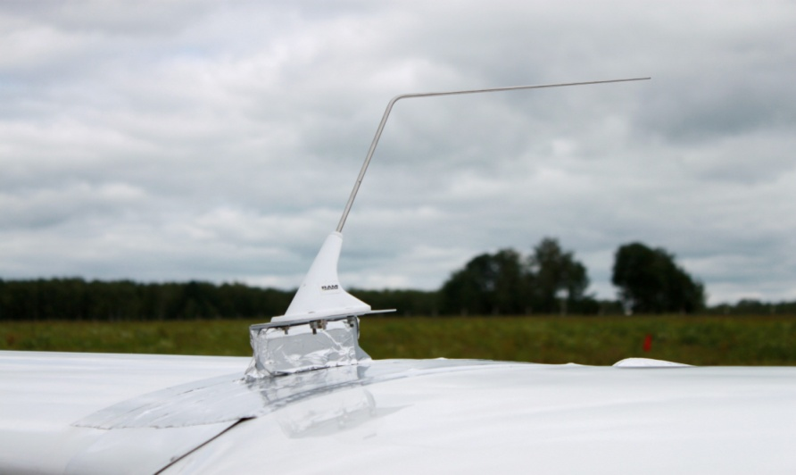
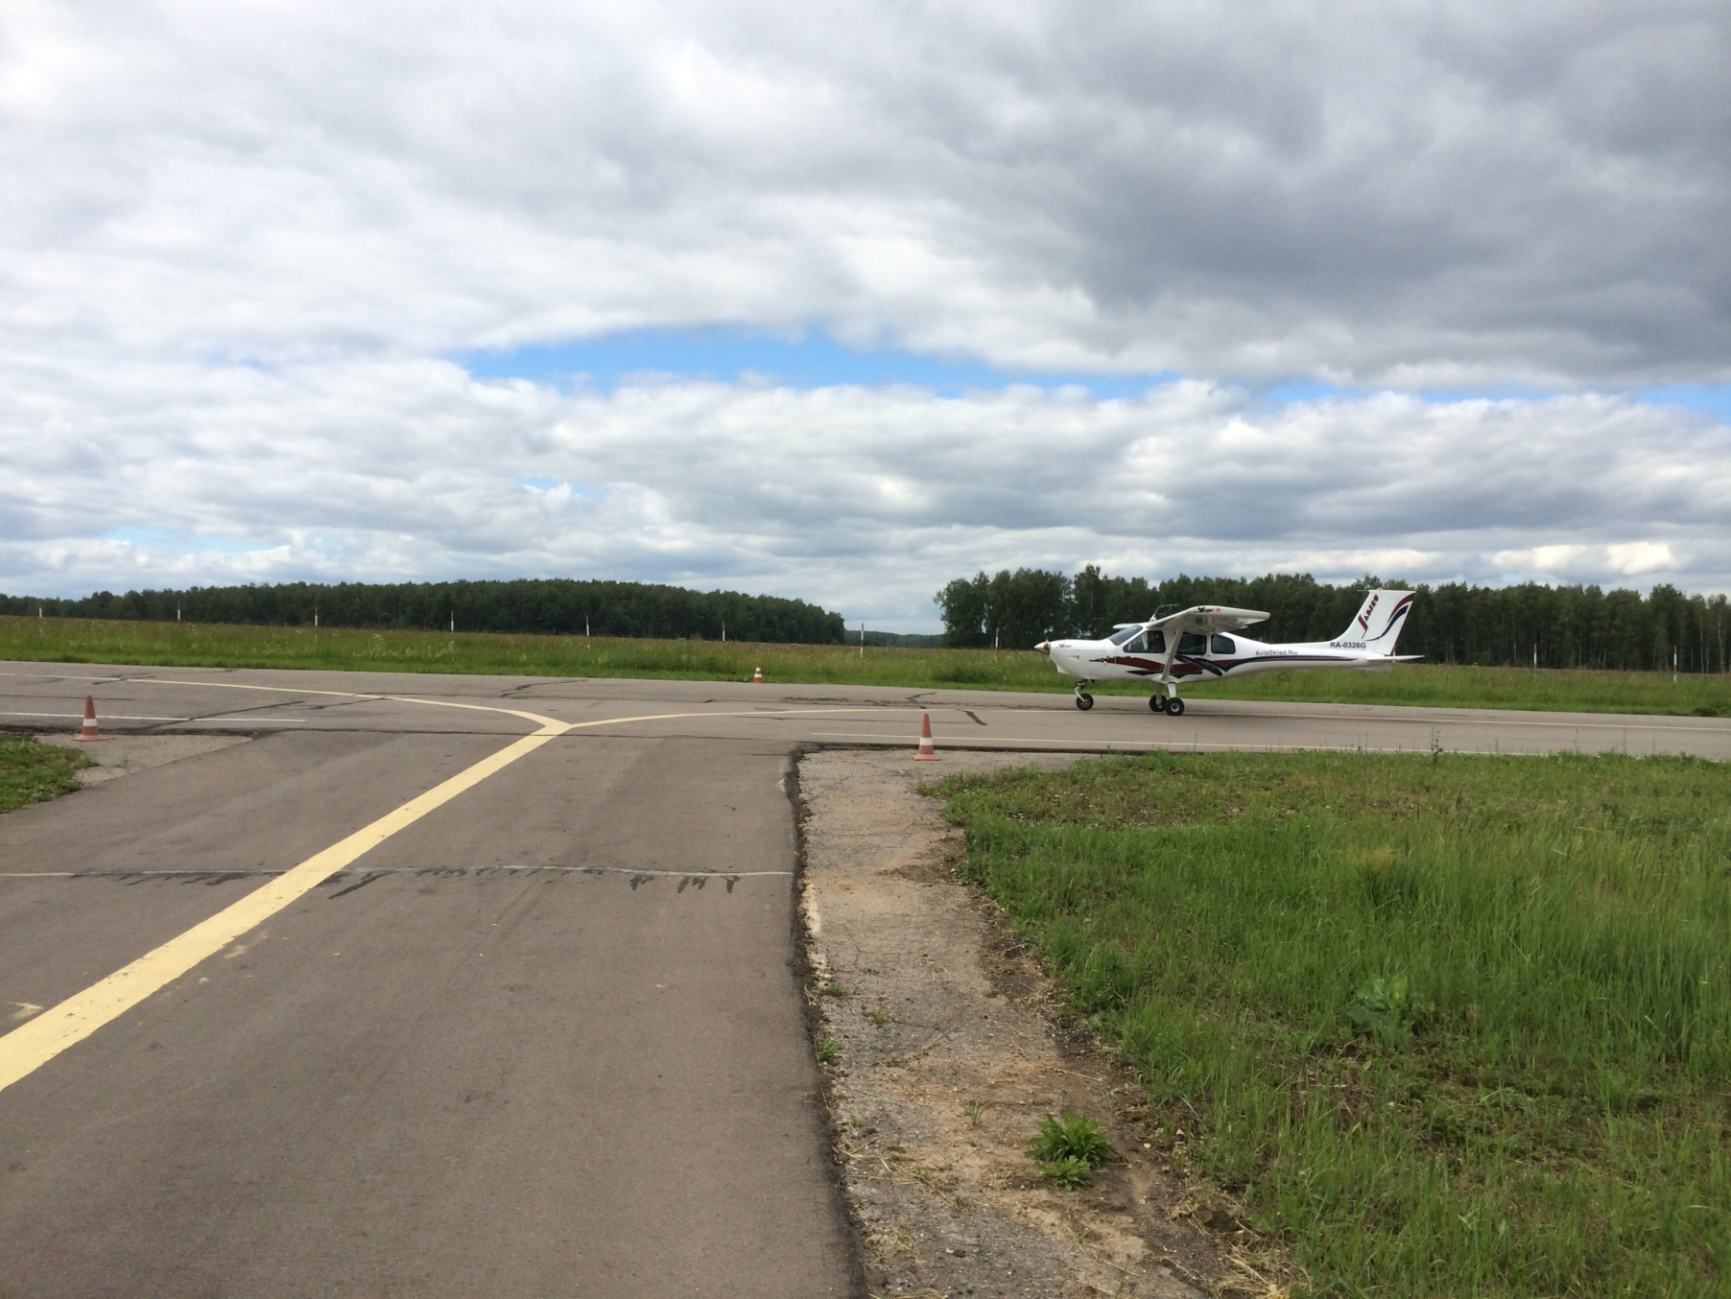
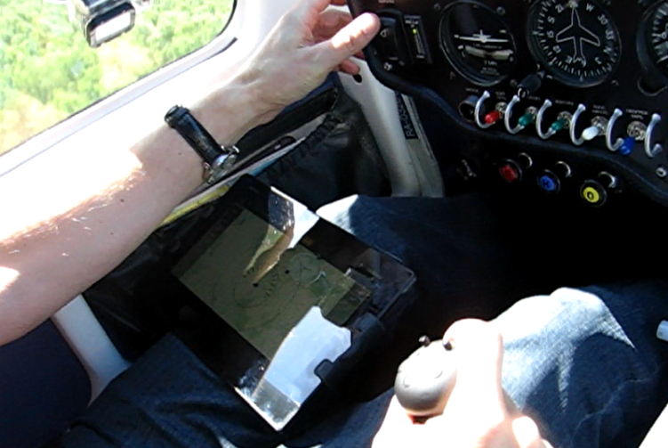
АССОЦИАЦИЯ
АЭРОНЕТ
TESTS & ACHIEVEMENTS

Slide 13
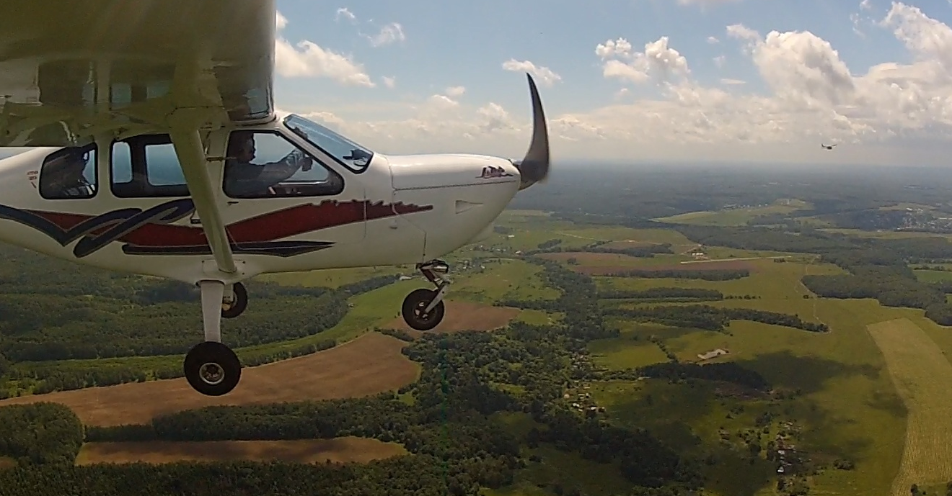
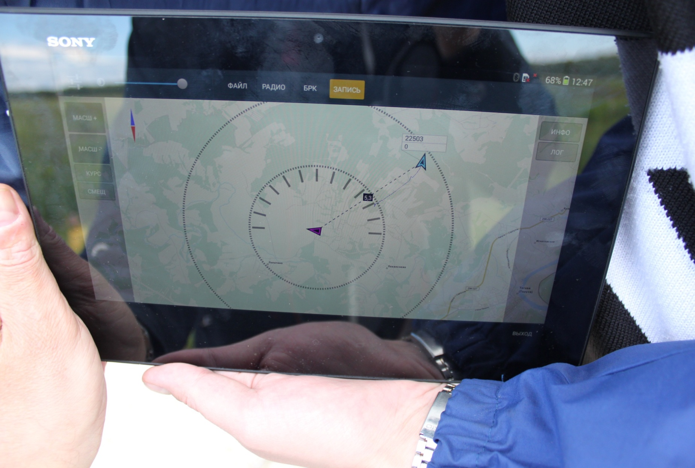
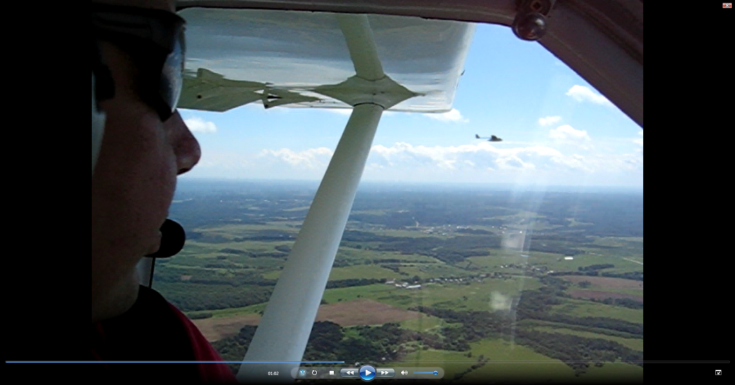
АССОЦИАЦИЯ
АЭРОНЕТ
TESTS & ACHIEVEMENTS

Slide 14
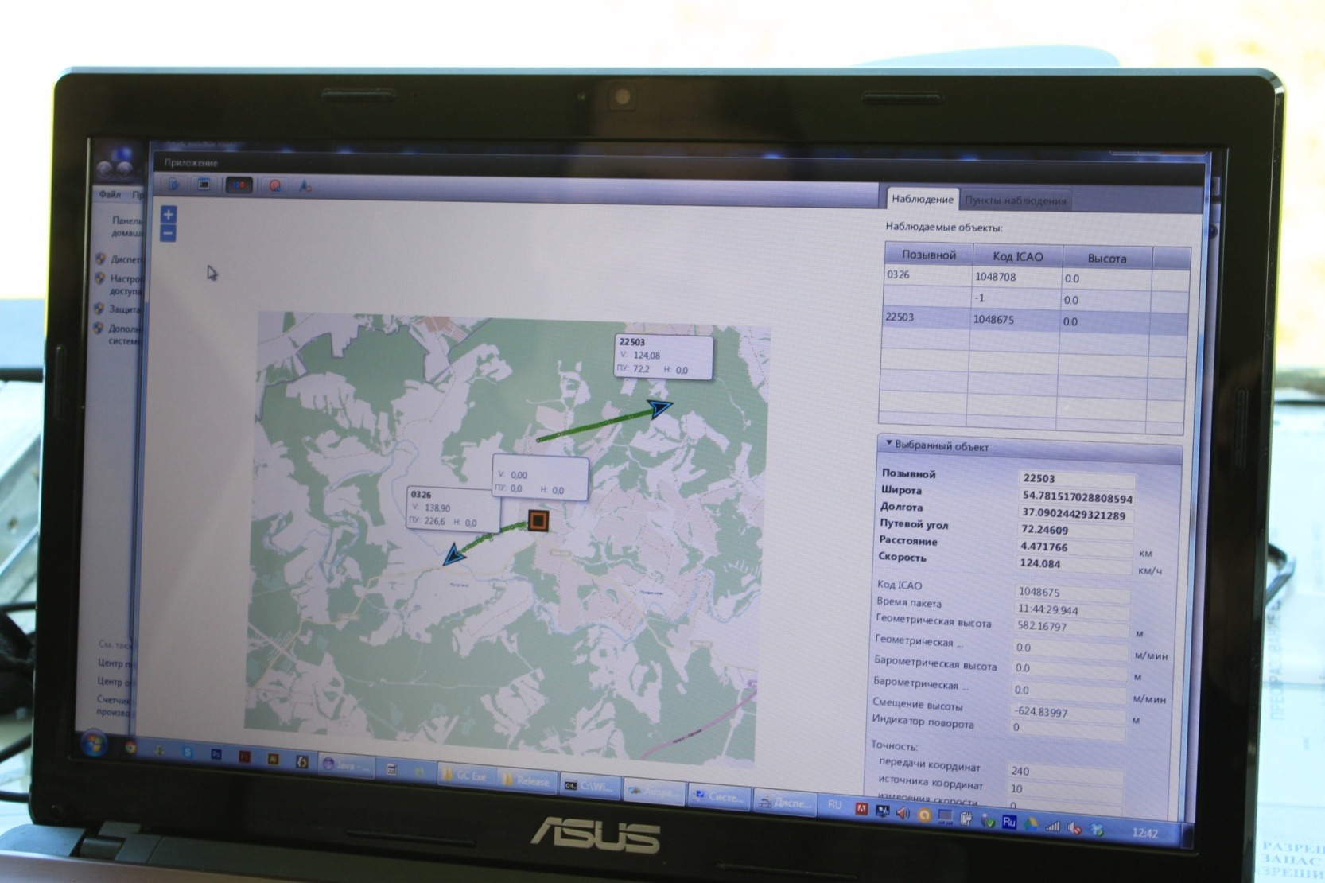
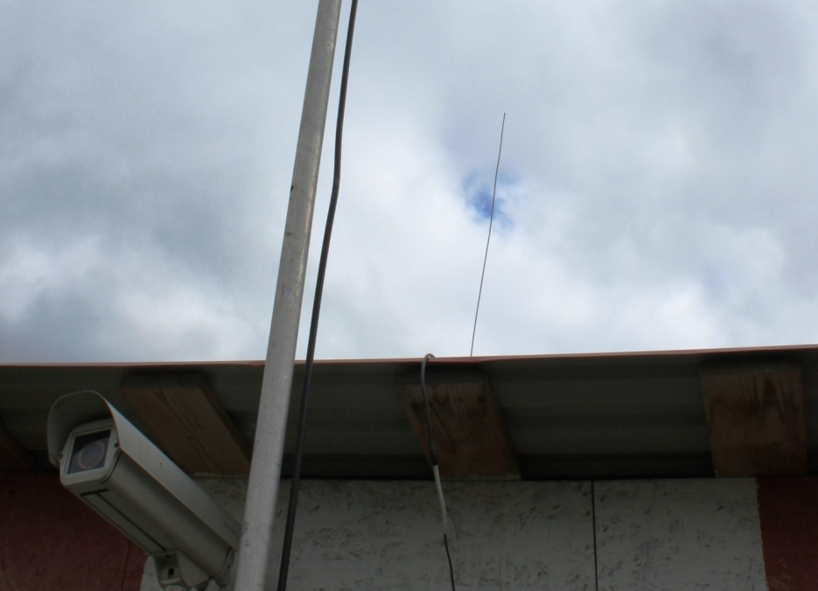
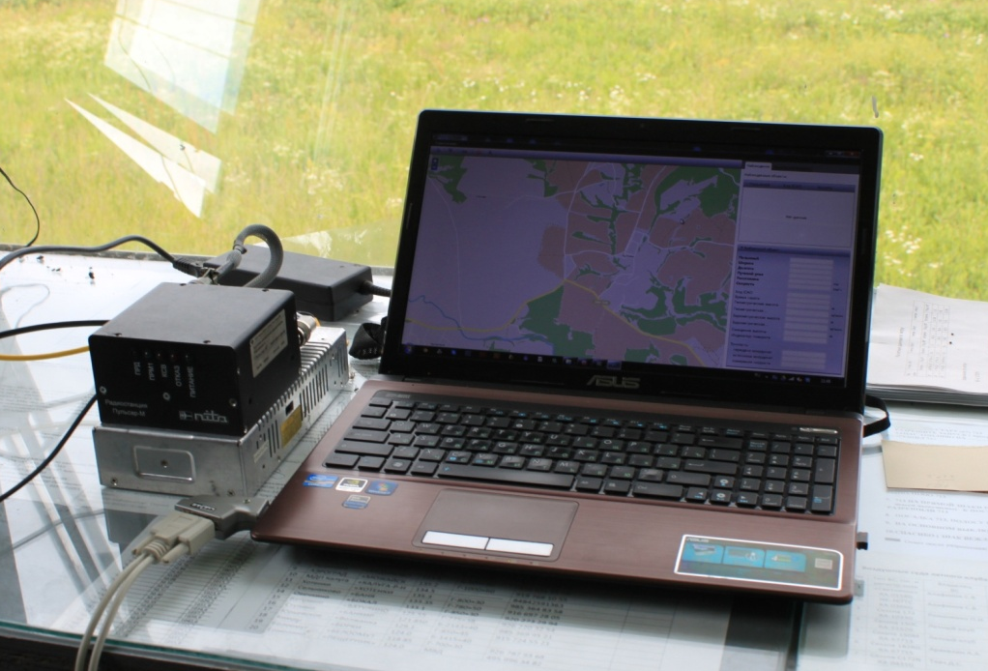
АССОЦИАЦИЯ
АЭРОНЕТ
TESTS & ACHIEVEMENTS

Slide 15
THANK YOU!
АССОЦИАЦИЯ
АЭРОНЕТ

